Slide 1
LỚP
GIẢI TÍCH
12
Chương 4: SỐ PHỨC
Bài 4. PHƯƠNG TRÌNH BẬC HAI TRÊN HỆ SỐ THỰC
I
CĂN BẬC HAI CỦA SỐ THỰC ÂM.
II
PHƯƠNG TRÌNH BẬC HAI VỚI HỆ SỐ THỰC.
III
CÁC DẠNG BÀI TẬP THƯỜNG GẶP
IV
LUYỆN TẬP
1
Bài tập sách giáo khoa.
2
Bài tập trắc nghiệm.

Slide 2
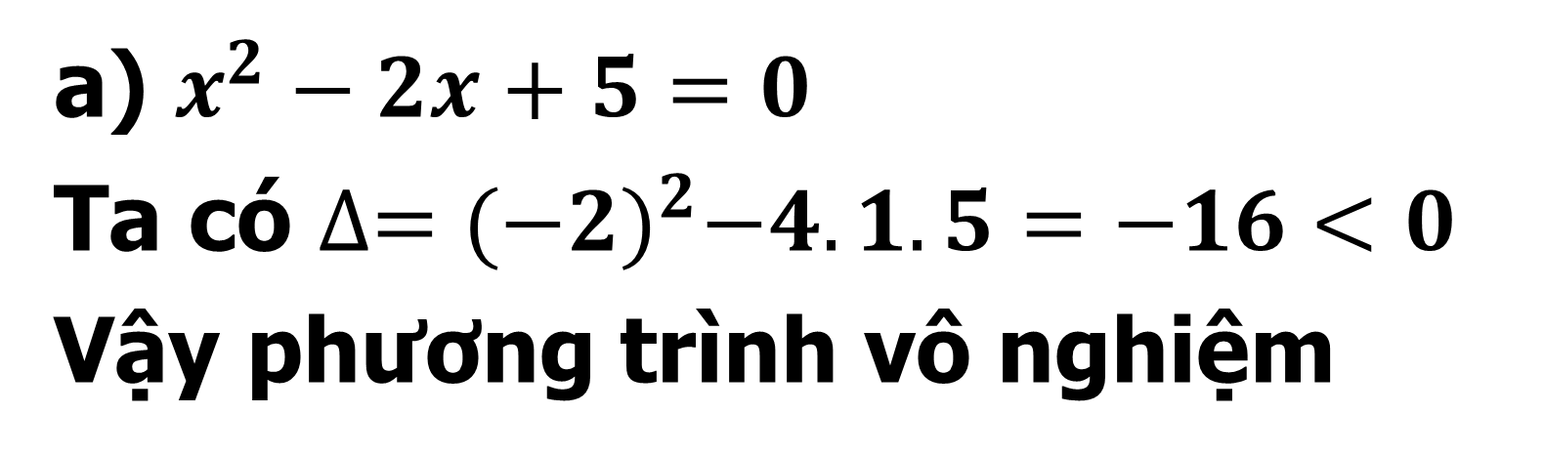
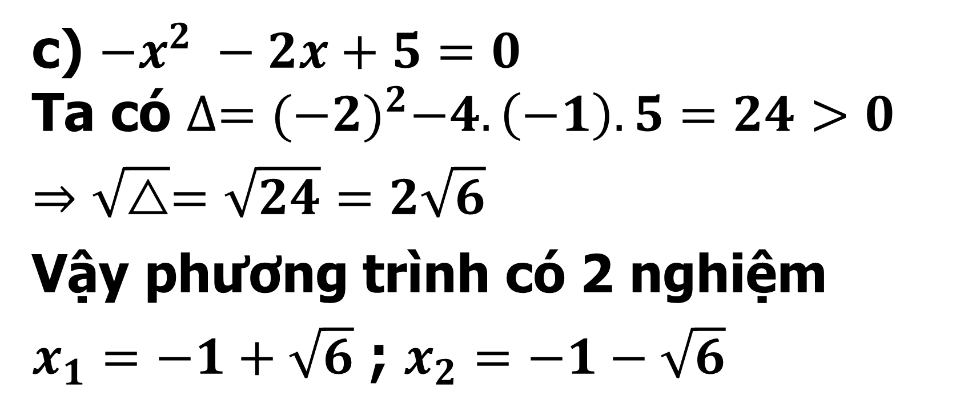
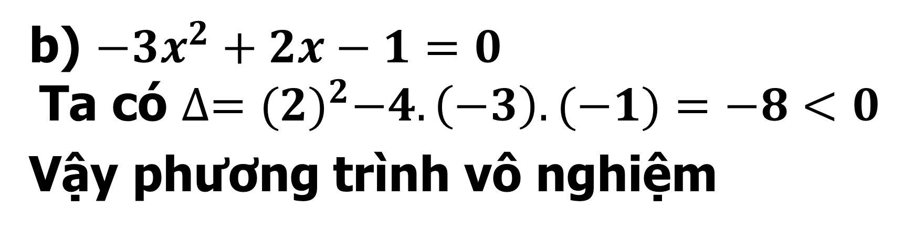
A
KIỂM TRA KIẾN THỨC
Câu hỏi
Dùng công thức nghiệm của phương trình bậc 2, giải phương trình
a) $x^{2}−2x+5=0$ b) ${−3x}^{2}+2x−1=0$ c) ${−x}^{2} −2x+5=0$
Trả lời
a) $x^{2}−2x+5=0$
Ta có $∆={(−2)}^{2}−4.1.5=−16<0$
Vậy phương trình vô nghiệm
c) ${−x}^{2} −2x+5=0$
Ta có $∆={(−2)}^{2}−4.\left(−1\right).5=24>0$
$$⇒\sqrt{△}=\sqrt{24}=2\sqrt{6}$$
Vậy phương trình có 2 nghiệm
$x_{1}=−1+\sqrt{6}$ ; $x_{2}=−1−\sqrt{6}$
b) ${−3x}^{2}+2x−1=0$
Ta có $∆={(2)}^{2}−4.\left(−3\right).(−1)=−8<0$
Vậy phương trình vô nghiệm
Notes:
Note: hiệu ứng xuất hiện…

Slide 3
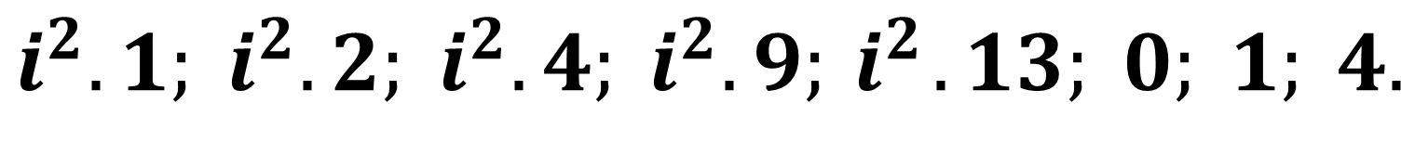
B
KIẾN THỨC CHÍNH
I
CĂN BẬC HAI CỦA SỐ THỰC ÂM.
+) b là căn bậc hai của số thực a âm khi: $b^{2}=a(a<0)$.
+) Ta có $a<0⇒a=i^{2}.\left|a\right|$
+) Vậy căn bậc hai của số thực $a$ âm là: $±i\sqrt{\left|a\right|}$.
Ví dụ 1
Tìm căn bậc hai các số sau: $−1;−2;−4;−9;−13;0;1;4.$
Bài giải
Các số trên viết lại là:
$$i^{2}.1; i^{2}.2; i^{2}.4; i^{2}.9;{ i}^{2}.13; 0; 1; 4.$$
Suy ra căn bậc hai của các số trên lần lượt là:
$$±i;±i\sqrt{2};±2i;±3i;±i\sqrt{13};0;±1;±2.$$
Notes:
Note: hiệu ứng xuất hiện…

Slide 4

B
KIẾN THỨC CHÍNH
I
CĂN BẬC HAI CỦA SỐ THỰC ÂM.
Nhận xét :
Nếu $a>0$ thì các căn bậc hai của $a$ là $±\sqrt{a}$.
Nếu$a=0$thì căn bậc hai số 0 là 0.
Nếu $a<0$thì các căn bậc hai của số thực a là $±i\sqrt{\left|a\right|}$.
Ví dụ 2
- Căn bậc hai của -16 là $±i\sqrt{\left|−16\right|}=±4i$. Vì ${\text{(}±4i\text{)}}^{2}=−16$
- Căn bậc hai của - 8 là $±i\sqrt{\left|−8\right|}=±2i\sqrt{2}$. Vì ${\text{(}±2i\sqrt{2}\text{)}}^{2}=−8$
- Căn bậc hai của -125 là $±i\sqrt{\left|−125\right|}=±5i\sqrt{5}$. Vì ${\text{(}±5i\sqrt{5}\text{)}}^{2}=−125$
Notes:
Note: hiệu ứng xuất hiện…

Slide 5

II
PHƯƠNG TRÌNH BẬC HAI VỚI HỆ SỐ THỰC.
Cho phương trình bậc hai $ax^{2}+bx+c=0(a≠0;a,b,c∈ℝ)$
Tính: $Δ=b^{2}−4ac$
* $Δ=0$, phương trình có một nghiệm thực $x=−\frac{b}{2a}$
* $Δ>0$, phương trình có hai nghiệm thực: $x_{1,2}=\frac{−b±\sqrt{Δ}}{2a}$
* $Δ<0$, phương trình có 2 nghiệm phức: $x_{1,2}=\frac{−b±i\sqrt{\left|Δ\right|}}{2a}$.
Notes:
Note: hiệu ứng xuất hiện…

Slide 6
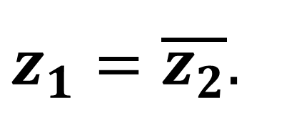

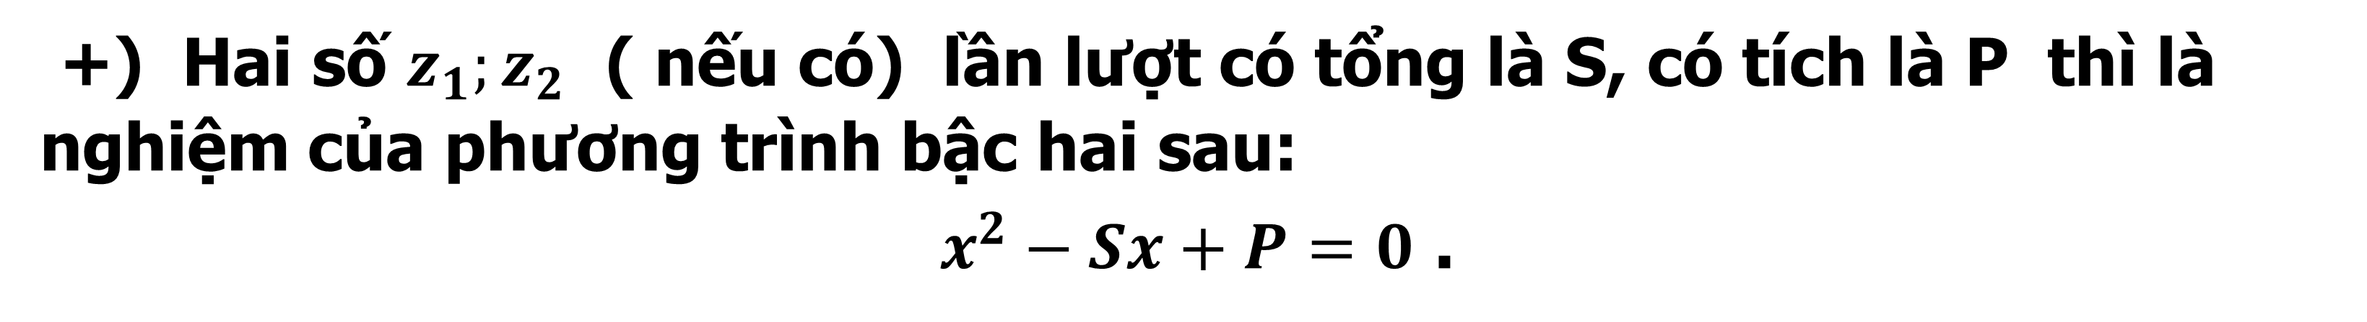
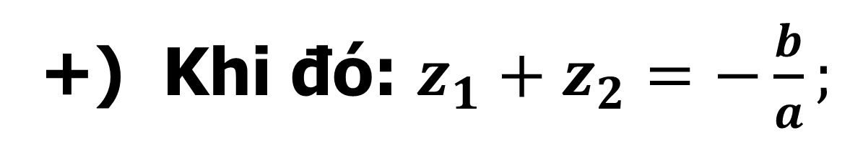
II
PHƯƠNG TRÌNH BẬC HAI VỚI HỆ SỐ THỰC.
Phương trình bậc hai : $a.z^{2}+b.z+c=0(a≠0)\left(Δ=b^{2}−4.a.c<0\right)$.
Có hai nghiệm phức phân biệt : $z_{1}=\frac{−b+i\sqrt{\left|a\right|}}{2.a};z_{2}=\frac{−b−i\sqrt{\left|a\right|}}{2.a}.$
+) Khi đó: $z_{1}+z_{2}=−\frac{b}{a};$
$$z_{1}.z_{2}=−\frac{c}{a};$$
$z_{1}=\overline{z_{2}}.$
+) Hai số $z_{1};z_{2}$ ( nếu có) lần lượt có tổng là S, có tích là P thì là nghiệm của phương trình bậc hai sau:
$x^{2}−Sx+P=0$ .
Notes:
Note: hiệu ứng xuất hiện…

Slide 7
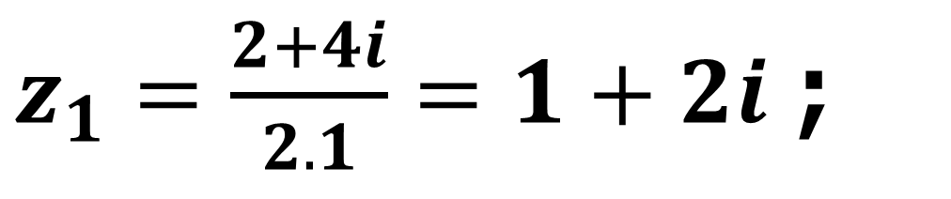
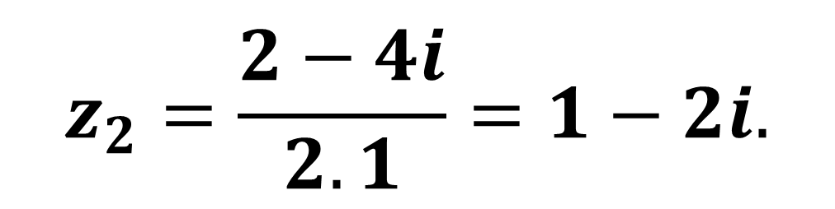
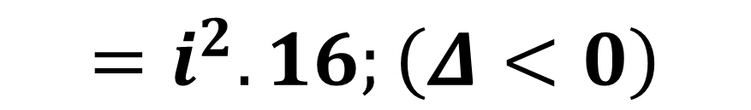

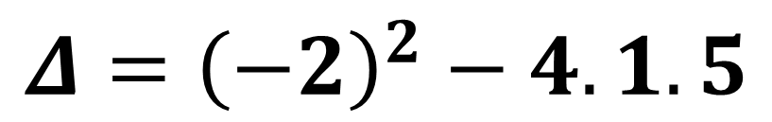
II
PHƯƠNG TRÌNH BẬC HAI VỚI HỆ SỐ THỰC.
Ví dụ 3
Giải phương trình bậc hai sau trên tập số phức: $z^{2}−2z+5=0$
Bài giải
Ta có:
$$Δ={\left(−2\right)}^{2}−4.1.5$$
$$=−16$$
$$=i^{2}.16;\left(Δ<0\right)$$
Vậy phương trình có 2 nghiệm phức phân biệt:
$z_{1}=\frac{2+4i}{2.1}=1+2i$ ;
$$z_{2}=\frac{2−4i}{2.1}=1−2i.$$
Notes:
Note: hiệu ứng xuất hiện…

Slide 8
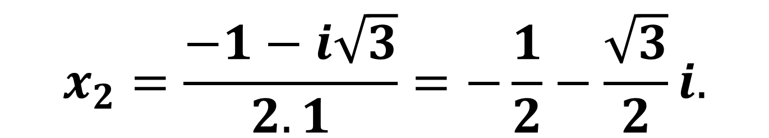
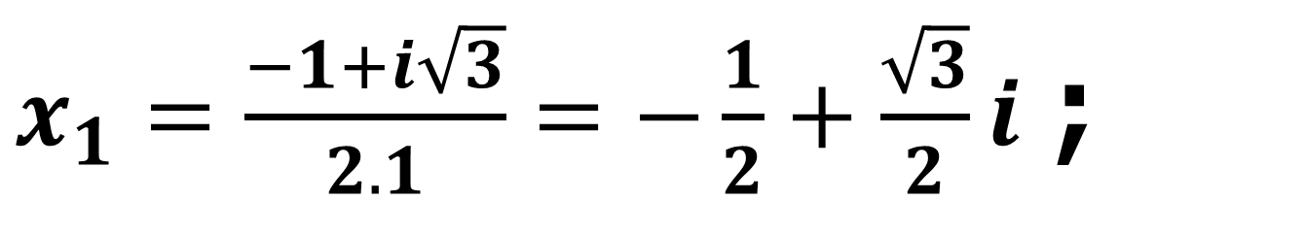
II
PHƯƠNG TRÌNH BẬC HAI VỚI HỆ SỐ THỰC.
Ví dụ 4
Giải phương trình $x^{2}+x+1=0$ trên tập số phức.
Bài giải
Ta có:
$$Δ=1^{2}−4.1.1=−3=3i^{2}\left(Δ<0\right)$$
Vậy phương trình có 2 nghiệm phức phân biệt:
$x_{1}=\frac{−1+i\sqrt{3}}{2.1}=−\frac{1}{2}+\frac{\sqrt{3}}{2}i$ ;
$$x_{2}=\frac{−1−i\sqrt{3}}{2.1}=−\frac{1}{2}−\frac{\sqrt{3}}{2}i.$$
Notes:
Note: hiệu ứng xuất hiện…

Slide 9

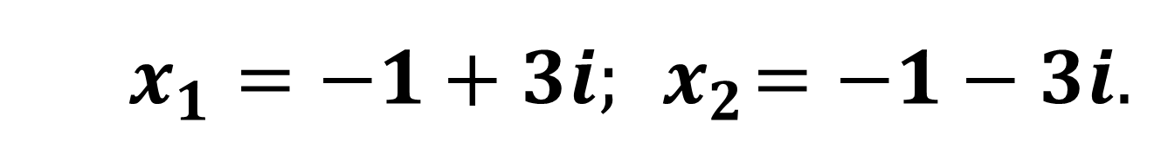
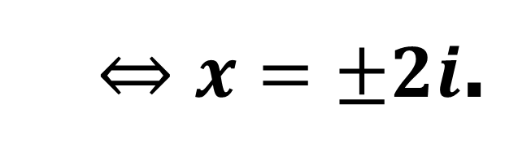
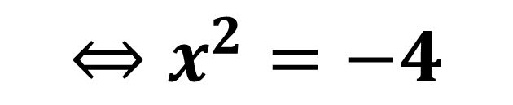
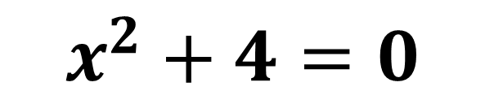
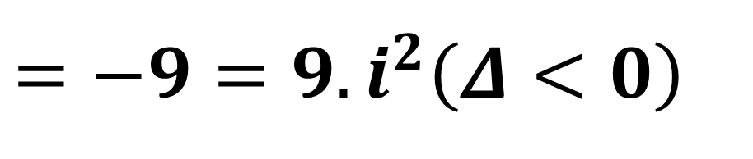
III
CÁC DẠNG BÀI TẬP THƯỜNG GẶP.
1
Câu hỏi lí thuyết về phương trình trên tập C.
Ví dụ 5
Tìm nghiệm của phương trình sau trên tập hợp số phức :
a) $x^{2}+4=0$ b) $x^{2}+2x+10=0$
Bài giải
a) Ta có:
$$x^{2}+4=0$$
$$⇔x^{2}=−4$$
$⇔x=±2i$.
b) Ta có :
$$Δ^{′}=1^{2}−1.10$$
$=−9=9.i^{2}\left(Δ<0\right)$
Phương trình có hai nghiệm phức phân biệt :
$x_{1}=−1+3i; { x}_{2}=−1−3i.$
Notes:
Note: hiệu ứng xuất hiện…

Slide 10
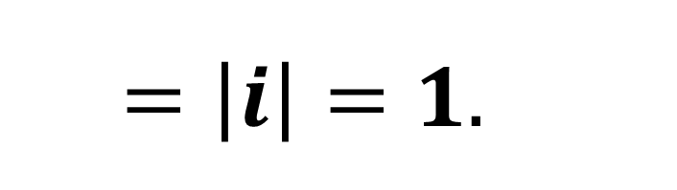
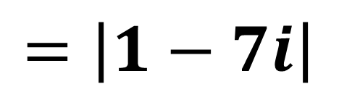
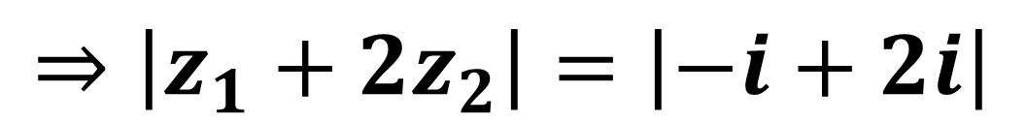
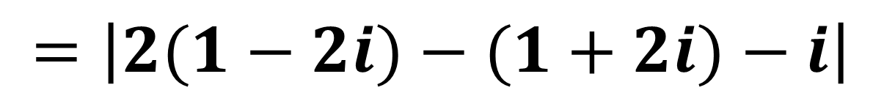

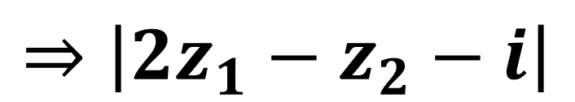
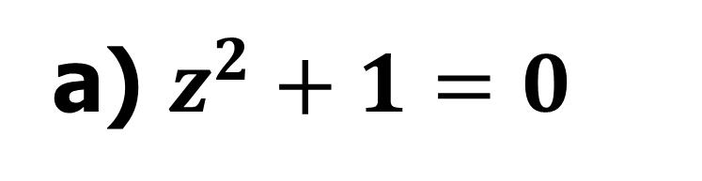

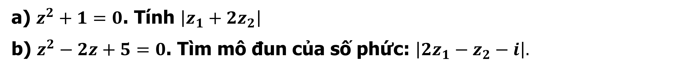
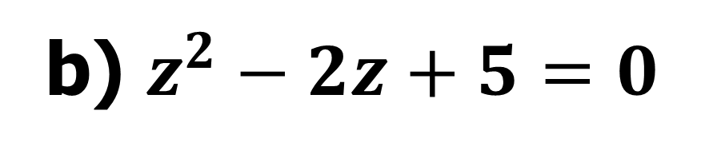

III
CÁC DẠNG BÀI TẬP THƯỜNG GẶP.
2
Tính toán biểu thức các nghiệm.
Ví dụ 6
Trên tập hợp số phức. Gọi $z_{1},z_{2}$ ($z_{1}$là số phức có phần ảo âm ) lần lượt là nghiệm của phương trình sau trên tập hợp số phức :
a) $z^{2}+1=0$. Tính $\left|z_{1}+2z_{2}\right|$
b) $z^{2}−2z+5=0$. Tìm mô đun của số phức: $\left|2z_{1}−z_{2}−i\right|.$
Bài giải
$$⇔\left[\begin{aligned}&z_{1}=−i \\ &z_{2}=i\end{aligned}\right.$$
$$=\left|i\right|=1.$$
a) $z^{2}+1=0$
$$⇒\left|z_{1}+2z_{2}\right|=\left|−i+2i\right|$$
$$⇔\left[\begin{aligned}&z_{1}=1−2i \\ &z_{2}=1+2i\end{aligned}\right.$$
b) $z^{2}−2z+5=0$
$$⇒\left|2z_{1}−z_{2}−i\right|$$
$$=\left|2(1−2i)−(1+2i)−i\right|$$
$$=\left|1−7i\right|$$
$$=5\sqrt{2}$$
Notes:
Note: hiệu ứng xuất hiện…

Slide 11
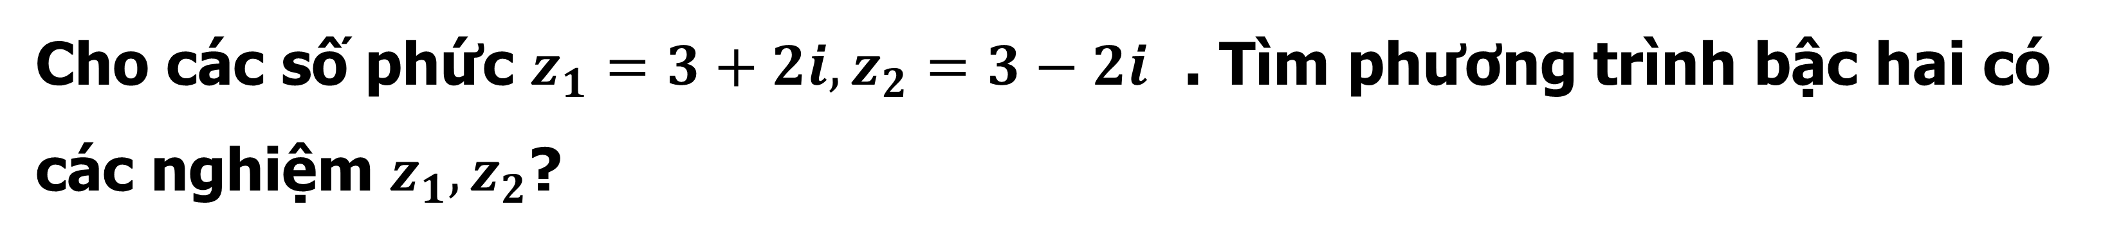

III
CÁC DẠNG BÀI TẬP THƯỜNG GẶP.
3
Ứng dụng định lý vi-ét vào các nghiệm.
Ví dụ 7
Cho các số phức $z_{1}=3+2i,z_{2}=3−2i$ . Tìm phương trình bậc hai có các nghiệm $z_{1},z_{2}$?
Bài giải
$$\left\{\begin{aligned}&z_{1}+z_{2}=6 \\ &z_{1}.z_{2}=13\end{aligned}\right.$$
Ta có:
$⇒z^{2}−6z+13=0$ là phương trình bậc hai cần tìm.
Notes:
Note: hiệu ứng xuất hiện…

Slide 12
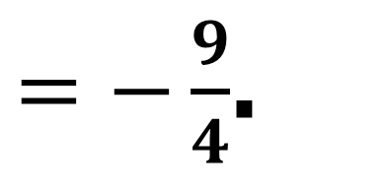
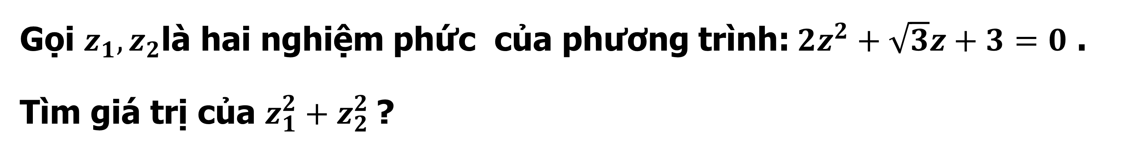

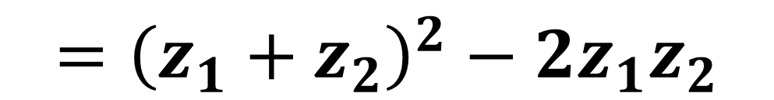


III
CÁC DẠNG BÀI TẬP THƯỜNG GẶP.
3
Ứng dụng định lý vi-ét vào các nghiệm.
Ví dụ 8
Gọi $z_{1},z_{2}$là hai nghiệm phức của phương trình:$2z^{2}+\sqrt{3}z+3=0$ .
Tìm giá trị của $z_{1}^{2}+z_{2}^{2}$?
Bài giải
$$\left\{\begin{aligned}&z_{1}+z_{2}=−\frac{b}{a}=−\frac{\sqrt{3}}{2} \\ &z_{1}.z_{2}=\frac{c}{a}=\frac{3}{2}\end{aligned}\right.$$
Theo viet :
$$={\left(−\frac{\sqrt{3}}{2}\right)}^{2}−2.\frac{3}{2}$$
Khi đó:
$$z_{1}^{2}+z_{2}^{2}$$
$$={\left(z_{1}+z_{2}\right)}^{2}−2z_{1}z_{2}$$
$=−\frac{9}{4}$.
Notes:
Note: hiệu ứng xuất hiện…

Slide 13
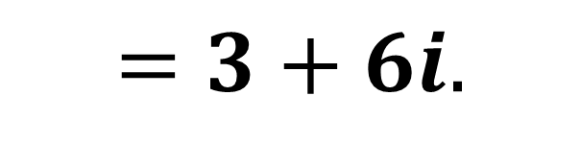
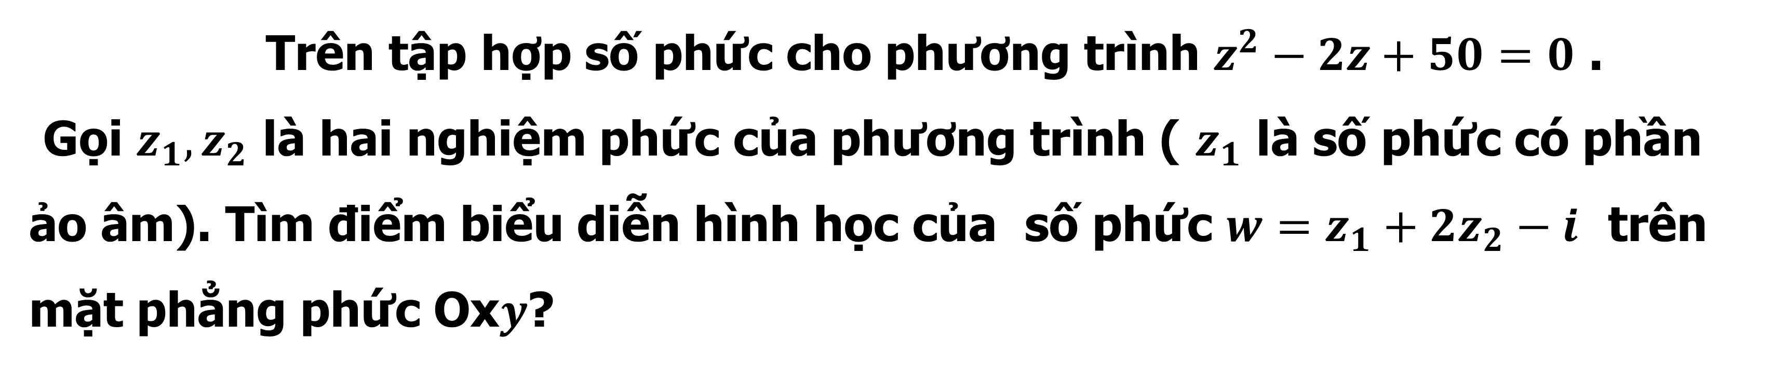
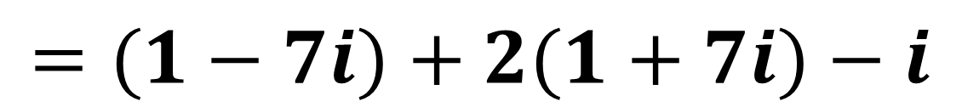
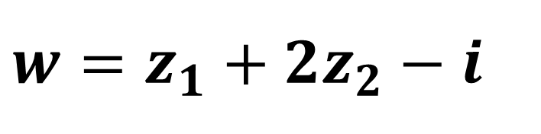

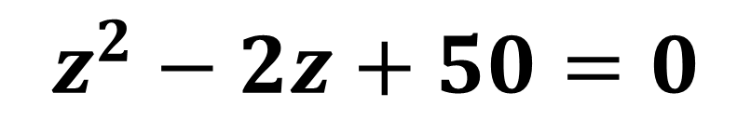

III
CÁC DẠNG BÀI TẬP THƯỜNG GẶP.
4
Biểu diễn hình học các nghiệm của phương trình trên mặt phẳng phức.
Ví dụ 9
Trên tập hợp số phức cho phương trình $z^{2}−2z+50=0$ .
Gọi $z_{1},z_{2}$ là hai nghiệm phức của phương trình ( $z_{1}$ là số phức có phần ảo âm). Tìm điểm biểu diễn hình học của số phức $w=z_{1}+2z_{2}−i$ trên mặt phẳng phức $\text{Ox}y$?
Bài giải
$⇔\left[\begin{aligned}&z_{1}=1−7i \\ &z_{2}=1+7i\end{aligned}\right.$.
Ta có:
$$z^{2}−2z+50=0$$
Suy ra
$w=z_{1}+2z_{2}−i$
$$=(1−7i)+2(1+7i)−i$$
$$=3+6i.$$
Vậy $M_{w}=\left(3;6\right)$.
Notes:
Note: hiệu ứng xuất hiện…

Slide 14
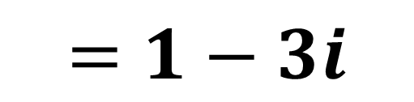
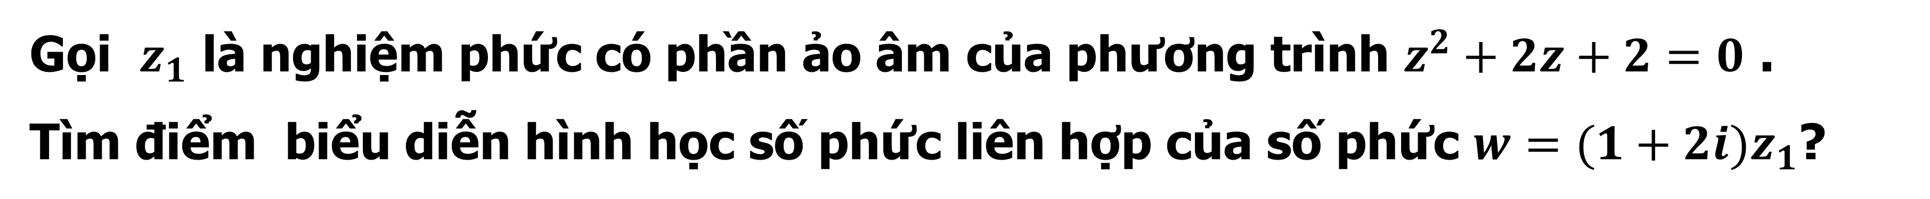



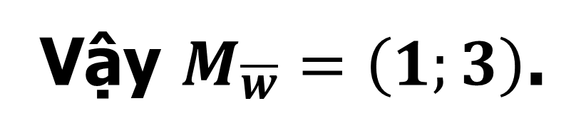
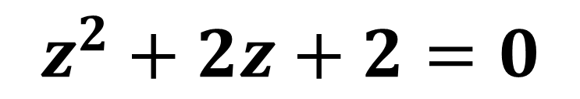

III
CÁC DẠNG BÀI TẬP THƯỜNG GẶP.
4
Biểu diễn hình học các nghiệm của phương trình trên mặt phẳng phức.
Ví dụ 10
Gọi $z_{1}$ là nghiệm phức có phần ảo âm của phương trình $z^{2}+2z+2=0$ .
Tìm điểm biểu diễn hình học số phức liên hợp của số phức $w=(1+2i)z_{1}$?
Bài giải
$⇔\left[\begin{aligned}&z_{1}=−1−i \\ &z_{2}=−1+i\end{aligned}\right.$ .
Ta có:
$$z^{2}+2z+2=0$$
Suy ra $w=(1+2i)z_{1}$
$$=(1+2i)(−1−i)$$
$$=1−3i$$
$$⇒\overline{w}=1+3i.$$
Vậy $M_{\overline{w}}=\left(1;3\right)$.
Notes:
Note: hiệu ứng xuất hiện…

Slide 15






III
CÁC DẠNG BÀI TẬP THƯỜNG GẶP.
5
Hệ phương trình số phức.
Ví dụ 11
Tìm số phức $z$ thỏa mãn điều kiện : $\left|z−1\right|=\left|z+1\right|=\sqrt{5}$ ?
Bài giải
Gọi $z=a+bi(a,b∈ℝ)$
$$\left\{\begin{aligned}&\left|z+1\right|=\sqrt{5} \\ &\left|z−1\right|=\sqrt{5}\end{aligned}\right.$$
$$⇔\left\{\begin{aligned}&{\left(a+1\right)}^{2}+b^{2}=5 \\ &{\left(a−1\right)}^{2}+b^{2}=5\end{aligned}\right.$$
Ta có:
$⇔\left\{\begin{aligned}&a=0 \\ &\left[\begin{aligned}&b=2 \\ &b=−2\end{aligned}\right.\end{aligned}\right.$ .
$$⇔\left\{\begin{aligned}&a=0 \\ &b^{2}=4\end{aligned}\right.$$
Vậy $z=2i;z=−2i.$
Notes:
Note: hiệu ứng xuất hiện…

Slide 16










III
CÁC DẠNG BÀI TẬP THƯỜNG GẶP.
5
Hệ phương trình số phức.
Ví dụ 12
Cho số phức $z$ thỏa mãn $\left|z.\overline{z}−z\right|=2$ và $\left|z\right|=2$ .
Số phức $w=z^{2}−z−3i$ bằng
Bài giải
Gọi $z=a+bi(a,b∈ℝ)$
Ta có:
$$\left\{\begin{aligned}&\left|z.\overline{z}−z\right|=2 \\ &\left|z\right|=2\end{aligned}\right.$$
$$⇔\left\{\begin{aligned}&\left|z\right|.\left|\overline{z}−1\right|=2 \\ &\left|z\right|=2\end{aligned}\right.$$
$$⇔\left\{\begin{aligned}&\left|\overline{z}−1\right|=1 \\ &\left|z\right|=2\end{aligned}\right.$$
$$⇔\left\{\begin{aligned}&(a−1)^{2}+b^{2}=1 \\ &a^{2}+b^{2}=4\end{aligned}\right.$$
$$⇔\left\{\begin{aligned}&a=2 \\ &b=0\end{aligned}\right.$$
$⇒w=z^{2}−z−3i$
$=2^{2}−2−3i$
$=2−3i.$
Notes:
Note: hiệu ứng xuất hiện…

Slide 17

B
BÀI TẬP
Bài tập 1/ Sgk Tr.142
Tìm các căn bậc hai phức của các số sau:
$$−7;−8;−12;−20;−121.$$
Bài giải
Căn bậc hai của -7 là
$±i\sqrt{7}$;
Căn bậc hai của -8 là $±i2\sqrt{2}$;
Căn bậc hai của -12 là $±i2\sqrt{3}$;
Căn bậc hai của -20 là $±i2\sqrt{5}$;
Căn bậc hai của -121 là $±11i$.

Slide 18



B
BÀI TẬP
Bài tập 2/ Sgk Tr.143
Giải các phương trình sau trên tập số phức:
a)$−3x^{2}+2x−1=0$; b)$7x^{2}+3x+2=0$; c)$5x^{2}−7x+11=0$
Bài giải
a)$−3x^{2}+2x−1=0$
Ta có:
$$Δ^{′}=1^{2}−(−3).(−1)=−2=2i^{2}\left(Δ<0\right)$$
Vậy phương trình có 2 nghiệm phức phân biệt:
$$x_{1}=\frac{−1+i\sqrt{2}}{−3}=\frac{1}{3}+\frac{\sqrt{2}}{3}i;$$
$x_{2}=\frac{−1−i\sqrt{2}}{−3}=\frac{1}{3}−\frac{\sqrt{2}}{3}i$ .

Slide 19



B
BÀI TẬP
Bài tập 2/ Sgk Tr.143
Giải các phương trình sau trên tập số phức:
a)$−3x^{2}+2x−1=0$; b)$7x^{2}+3x+2=0$; c)$5x^{2}−7x+11=0$
Bài giải
b)$7x^{2}+3x+2=0$
Ta có:
$$Δ^{′}=3^{2}−4.7.2=−47=47i^{2}\left(Δ<0\right)$$
Vậy phương trình có 2 nghiệm phức phân biệt:
$$x_{1}=\frac{−3+i\sqrt{47}}{2.7}=−\frac{3}{14}+\frac{\sqrt{47}}{14}i;$$
$x_{2}=\frac{−3−i\sqrt{47}}{2.7}=−\frac{3}{14}−\frac{\sqrt{47}}{14}i$.

Slide 20



B
BÀI TẬP
Bài tập 2/ Sgk Tr.143
Giải các phương trình sau trên tập số phức:
a)$−3x^{2}+2x−1=0$; b)$7x^{2}+3x+2=0$; c)$5x^{2}−7x+11=0$
Bài giải
c)$5x^{2}−7x+11=0$
Ta có:
$$△=(−7)^{2}−4.5.11=−171=171i^{2}\left(Δ<0\right)$$
Vậy phương trình có 2 nghiệm phức phân biệt:
$$x_{1}=\frac{7+i\sqrt{171}}{2.5}=\frac{7}{10}+\frac{\sqrt{171}}{10}i;$$
$$x_{2}=\frac{7−i\sqrt{171}}{2.5}=\frac{7}{10}−\frac{\sqrt{171}}{10}i.$$

Slide 21






Câu 1
Một căn bậc hai của $−3$ là
A
B
C
$$9.$$
$−\sqrt{3}$.
C
$\sqrt{3}i$.
D
$−3i$.
Bài giải
Căn bậc hai của -3 là $±i\sqrt{3}$.
Chọn C

Slide 22





Câu 2
Giải phương trình $z^{2}−z+1=0$ trên tập số phức.
A
$z=\frac{\sqrt{3}}{2}±\frac{1}{2}i$.
B
C
D
$z=\frac{1}{2}±\frac{\sqrt{3}}{2}i$.
$z=\sqrt{3}±i$.
$z=1±\sqrt{3}i$.
D
Bài giải
Ta có:
$$Δ^{′}={(−1)}^{2}−4.1.1=−3=3i^{2}\left(Δ<0\right)$$
Vậy phương trình có 2 nghiệm phức phân biệt:
$z_{1}=\frac{1+i\sqrt{3}}{2.1}=\frac{1}{2}+\frac{\sqrt{3}}{2}i;z_{2}=\frac{1−i\sqrt{3}}{2.1}=\frac{1}{2}−\frac{\sqrt{3}}{2}i$.
Chọn D

Slide 23







Câu 3
Gọi $z_{1}$ và $z_{2}$ là 2 nghiệm phức của phương trình $z^{2}−2z+5=0$, trong đó $z_{1}$ có phần ảo dương. Tìm số phức $w=(z_{1}+z_{2})z_{2}$.
A
B
C
D
A
$w=−2−4i$.
$w=−2+4i$.
$w=2−4i$.
$w=2+4i$.
Bài giải
Ta có:
$$z^{2}−2z+5=0$$
$$⇒z_{1}=1+2i;z_{2}=1−2i$$
Chọn A
$⇒(z_{1}+z_{2})z_{1}=2−4i$.

Slide 24


Câu 4
Gọi $z_{1},z_{2}$là hai nghiệm phức của phương trình $z^{2}+2z+5=0$. Giá trị của ${\left|z_{1}\right|}^{2}+{\left|z_{2}\right|}^{2}$bằng
A
A
10.
B
50.
C
5.
D
18.
Bài giải
Ta có:
$$z^{2}+2z+5=0$$
$$⇒z_{1}=−1+2i;z_{2}=−1−2i$$
Chọn A
$⇒{\left|z_{1}\right|}^{2}+{\left|z_{2}\right|}^{2}=5+5=10$.

Slide 25








Câu 5
Kí hiệu $z_{1},z_{2}$ là hai nghiệm phức của phương trình $z^{2}−6z+18=0$. Tính giá trị của biểu thức $P={\left(z_{1}+z_{2}\right)}^{2}$ bằng
A
B
$6$.
B
$36$.
C
$18$.
D
$24$.
Bài giải
$$⇔\left[\begin{aligned}&z=3+3i \\ &z=3−3i\end{aligned}\right.$$
Ta có:
$$z^{2}−6z+18=0$$
$$⇒{\left(z_{1}+z_{2}\right)}^{2}$$
$={\left(3+3i+3−3i\right)}^{2}=6^{2}=36$.
Chọn B

Slide 26









Câu 6
Kí hiệu $z_{1}$,$z_{2}$ là hai nghiệm của phương trình $z^{2}+4=0$. Gọi $M$, $N$ lần lượt là điểm biểu diễn của $z_{1}$,$z_{2}$trên mặt phẳng tọa độ. Tính $T=O​M+O​N$ với $O$ là gốc tọa độ.
A
B
C
D
$T=2$.
$T=\sqrt{2}$.
$T=8$.
D
$T=4$.
Bài giải
$⇔\left[\begin{aligned}&z_{1}=2i \\ &z_{2}=−2i\end{aligned}\right.$.
$$z^{2}+4=0$$
Khi đó:
$M\left(0;2\right)$, $N\left(0;−2\right)$.
Vậy $T=O​M+O​N=2+2=4$.
Chọn D

Slide 27







Câu 7
Gọi $z_{1},z_{2}$ là nghiệm phức của phương trình $z^{2}−5z+8=0$.
Giá trị $z_{1}^{2}+z_{2}^{2}$ bằng
A
B
C
D
$41$.
B
$9$.
$16$.
$17$.
Bài giải
$\left\{\begin{aligned}&z_{1}+z_{2}=5 \\ &z_{1}.z_{2}=8\end{aligned}\right.$.
Vì $z_{1},z_{2}$ là nghiệm phức của phương trình $z^{2}−5z+8=0$ nên
Suy ra:
$$z_{1}^{2}+z_{2}^{2}={\left(z_{1}+z_{2}\right)}^{2}−2z_{1}.z_{2}$$
$=5^{2}−2.8=9$.
Chọn B

Slide 28







Câu 8
Gọi $z_{0}$ là nghiệm phức có phần ảo dương của phương trình
$z^{2}−4z+8=0$. Trên mặt phẳng tọa độ $Oxy$, điểm nào dưới đây là điểm biểu diễn của số phức $iz_{0}?$
A
B
C
D
$Q\left(2;2\right)$.
B
$M\left(−2;2\right)$.
$P\left(−2;−2\right)$.
$N\left(2;−2\right)$.
Bài giải
$$⇔\left[\begin{aligned}&z=2+2i \\ &z=2−2i\end{aligned}\right.$$
Ta có:
$$z^{2}−4z+8=0$$
Vì $z_{0}$ là nghiệm phức có phần ảo dương $⇒z_{0}=2+2i$
$⇒iz_{0}=i\left(2+2i\right)=−2+2i$.
Vậy điểm biểu diễn số phức $iz_{0}$ là $M\left(−2;2\right)$.
Chọn B

Slide 29









Câu 9
Kí hiệu $z_{1},z_{2}$ là hai nghiệm phức của phương trình
$z^{2}−2z+4=0$. Giá trị của $\frac{1}{\left|z_{1}\right|}+\frac{1}{\left|z_{2}\right|}$ bằng
A
B
$\frac{1}{2}$.
C
$\frac{1}{\sqrt{2}}$.
$2$.
C
$1$.
D
Bài giải
Ta có:
$$Δ^{′}=1−4=−3={\left(\sqrt{3}i\right)}^{2}$$
$$⇒z_{1}=1−i\sqrt{3};z_{2}=1+i\sqrt{3}.$$
$$\left|z_{1}\right|=\left|z_{2}\right|=2$$
$⇒\frac{1}{\left|z_{1}\right|}+\frac{1}{\left|z_{2}\right|}=\frac{1}{2}+\frac{1}{2}=1$.
Chọn C

Slide 30








Câu 10
Gọi $z_{0}$ là nghiệm phức có phần ảo âm của phương trình
$z^{2}−2z+5=0$. Môđun của số phức $z_{0}+i$ bằng
A
B
2.
B
$\sqrt{2}$.
C
$\sqrt{10}$.
D
$10$.
Bài giải
$$⇔\left[\begin{aligned}&z=1+2i \\ &z=1−2i\end{aligned}\right.$$
$$z^{2}−2z+5=0$$
Do $z_{0}$ là nghiệm phức có phần ảo dương của phương trình đã cho nên $z_{0}=1−2i$.
$⇒z_{0}+i=1−i⇒\left|z_{0}\right|=\sqrt{2}$.
Chọn B

Slide 31








Câu 11
Gọi $z_{0}$ là nghiệm phức có phần ảo dương của phương trình
$z^{2}+2z+10=0$. Môđun của số phức $z_{0}−i$ bằng
A
B
C
D
$\sqrt{3}$.
B
$\sqrt{5}$.
$1$.
$3$.
Bài giải
$⇔\left[\begin{aligned}&z=−1+3i \\ &z=−1−3i\end{aligned}\right.$.
$$z^{2}+2z+10=0$$
Do $z_{0}$ là nghiệm phức có phần ảo dương của phương trình đã cho nên $z_{0}=−1+3i$.
$⇒z_{0}−i=−1+3i−i=−1+2i$.
Suy ra $\left|z_{0}−i\right|=\left|−1+2i\right|=\sqrt{{\left(−1\right)}^{2}+2^{2}}=\sqrt{5}$.
Chọn B

